Slide 1
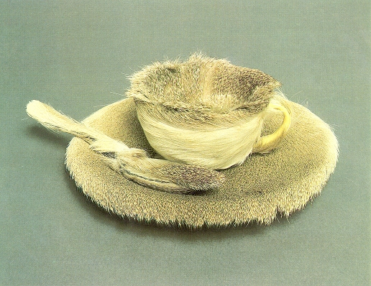
Øvelse
Beskriv de taktile egenskaber ved Meret Oppenheims ”Frokost i pels”

Slide 2
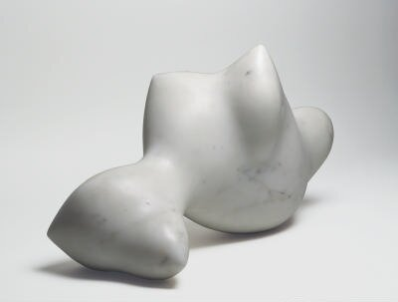
Øvelse
Beskriv de taktile egenskaber ved Jean Arps ”Aquatique”.

Slide 3
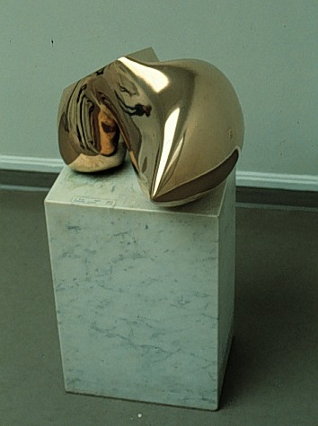
Øvelse
Beskriv lys og skyggevirkning i Jean Arps ”Sculpture”

Slide 4
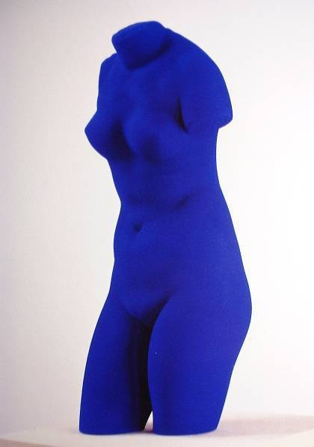
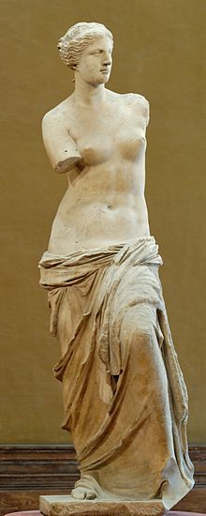
Øvelse
Hvilken betydning har farven for Yves Kleins ”Blue Venus” og for den antikke ”Venus fra Milo”

